Slide 2
DOBRA PRAKSA U
OSJEČKO-BARANJSKOJ ŽUPANIJI
Slavko Marjančević
pročelnik UO za ruralni razvoj OBŽ

Slide 3

AKTIVNOSTI OSJEČKO–BARANJSKE ŽUPANIJE U PROVEDBI EU KONCEPTA PAMETNA SELA
Provedba Javnog natječaja za izradu projektnih ideja „Pametna sela“
Održavanje Konferencije Pametna sela
Glavni cilj ovih aktivnosti je educirati, potaknuti, podignuti svijest svih čimbenika i subjekata koji mogu utjecati na podizanje kvalitete života u ruralnim područjima, a time utjecati na smanjenje depopulacije i iseljavanja iz tih područja.

Slide 4

JAVNI NATJEČAJ ZA IZRADU PROJEKTNIH IDEJA
Pravo prijave na natječaj imaju:
Sve fizičke osobe
Sve pravne osobe sa sjedištem u Republici Hrvatskoj
Lokacija projekta mora obuhvaćati područje Osječko-baranjske županije

Slide 5

NAGRADE
Za najbolje projekte osigurano je 20 novčanih nagrada u ukupnom iznosu od 200.000,00 kuna:
prva nagrada u iznosu od 30.000,00 kuna,
druga nagrada u iznosu od 25.000,00 kuna,
treća nagrada u iznosu od 20.000,00 kuna,
četvrta nagrada u iznosu od 15.000,00 kuna,
šest nagrada u iznosu od 10.000,00 kuna i
deset nagrada u iznosu od 5.000,00 kuna.

Slide 6

JAVNI NATJEČAJ PAMETNA SELA U 2020. GODINI
Ukupno je pristiglo 47 prijava.
Odlukom Povjerenstva najuspješnije Projektne ideje proglašene su:
LAG Strossmayer: „Zelena mobilnost – ruralni e-bicikl“
Općina Erdut: „Lokalna hrana za lokalni razvoj“
Udruga za kreativni razvoj Slap: „(P)okret – pametna kreativna ekonomija“

Slide 7
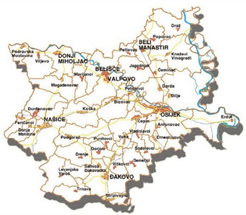


JAVNI NATJEČAJ PAMETNA SELA U 2021. GODINI
Natječaj je objavljen 03.05.2021. godine, još uvijek je u tijeku i traje do 23.07.2021. godine.

Slide 8

KONFERENCIJA PAMETNA SELA
Nakon dva dosadašnja pokušaja konačno smo danas uspjeli održati Konferenciju u hibridnom obliku i vjerujemo da ćemo njenim održavanjem ostvariti većinu zacrtanih ciljeva.

